Slide 1
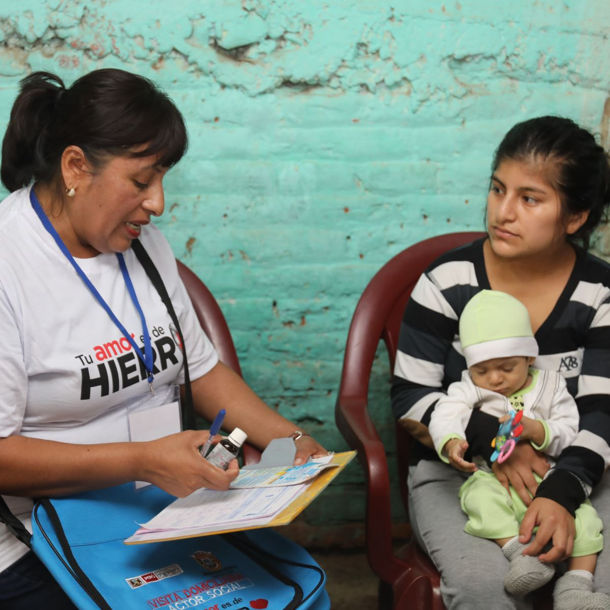
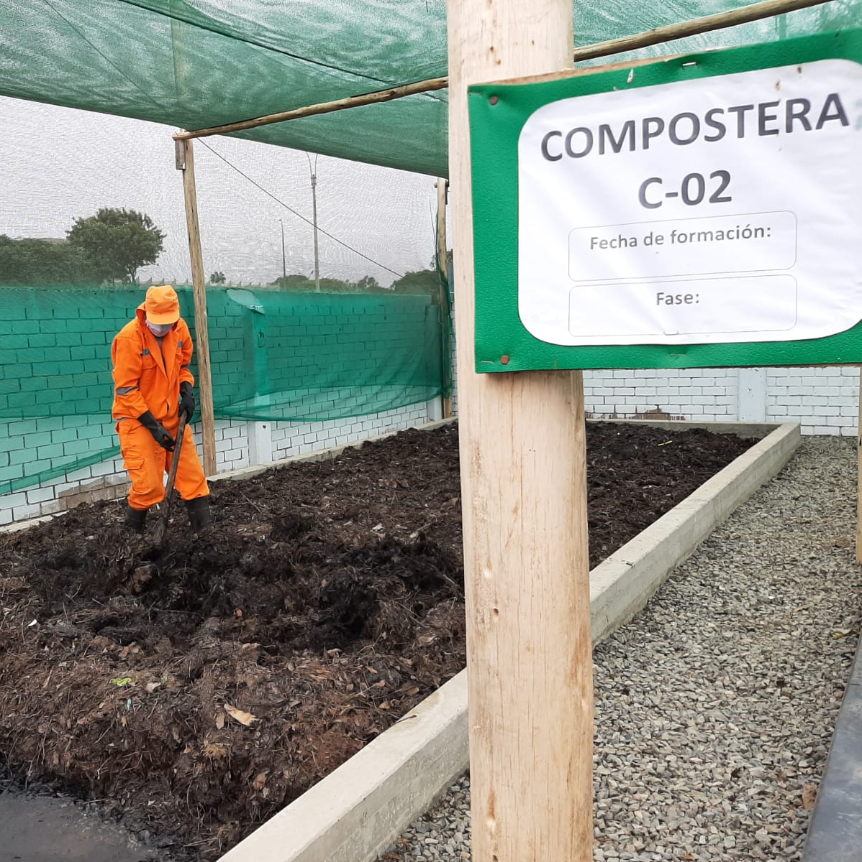
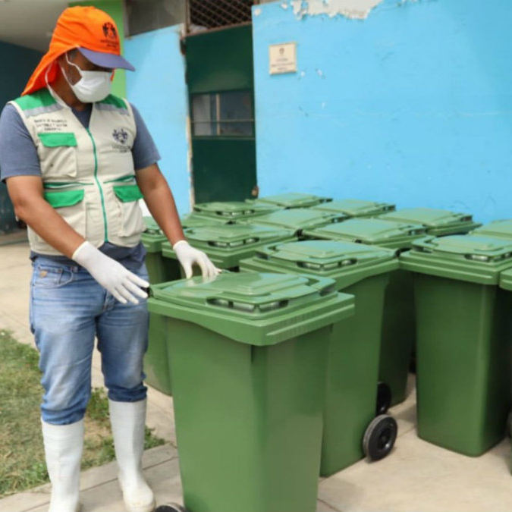
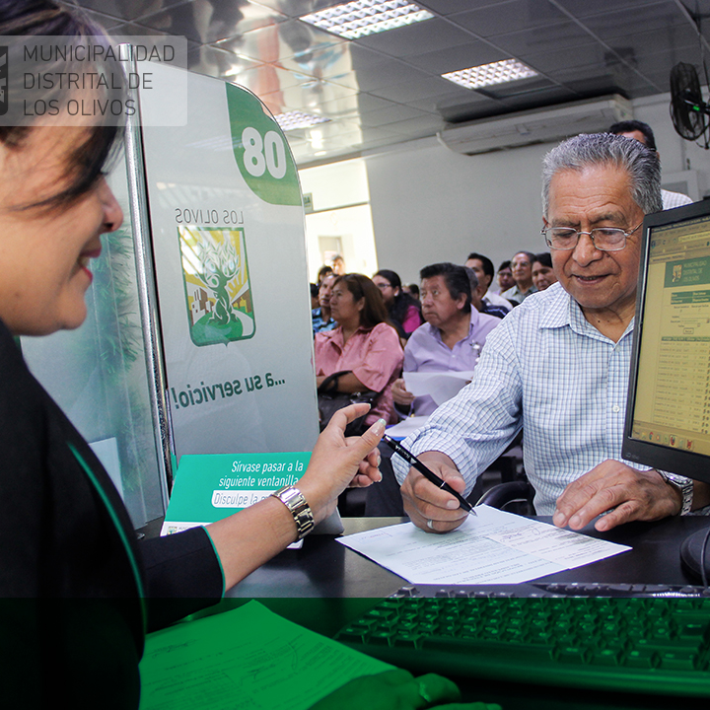

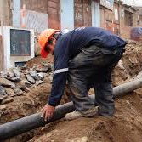
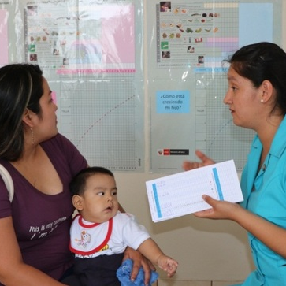
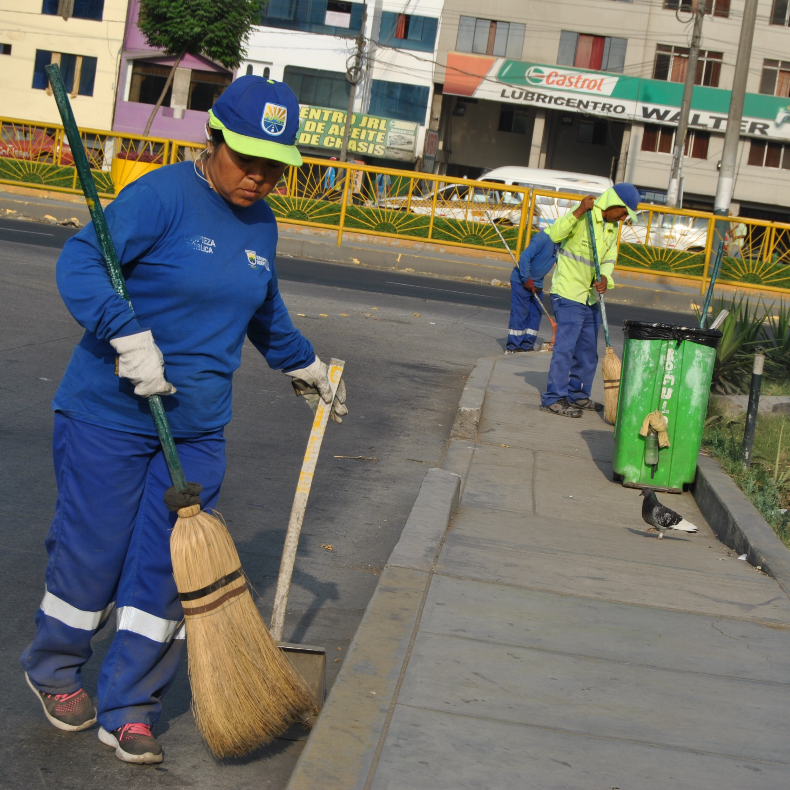
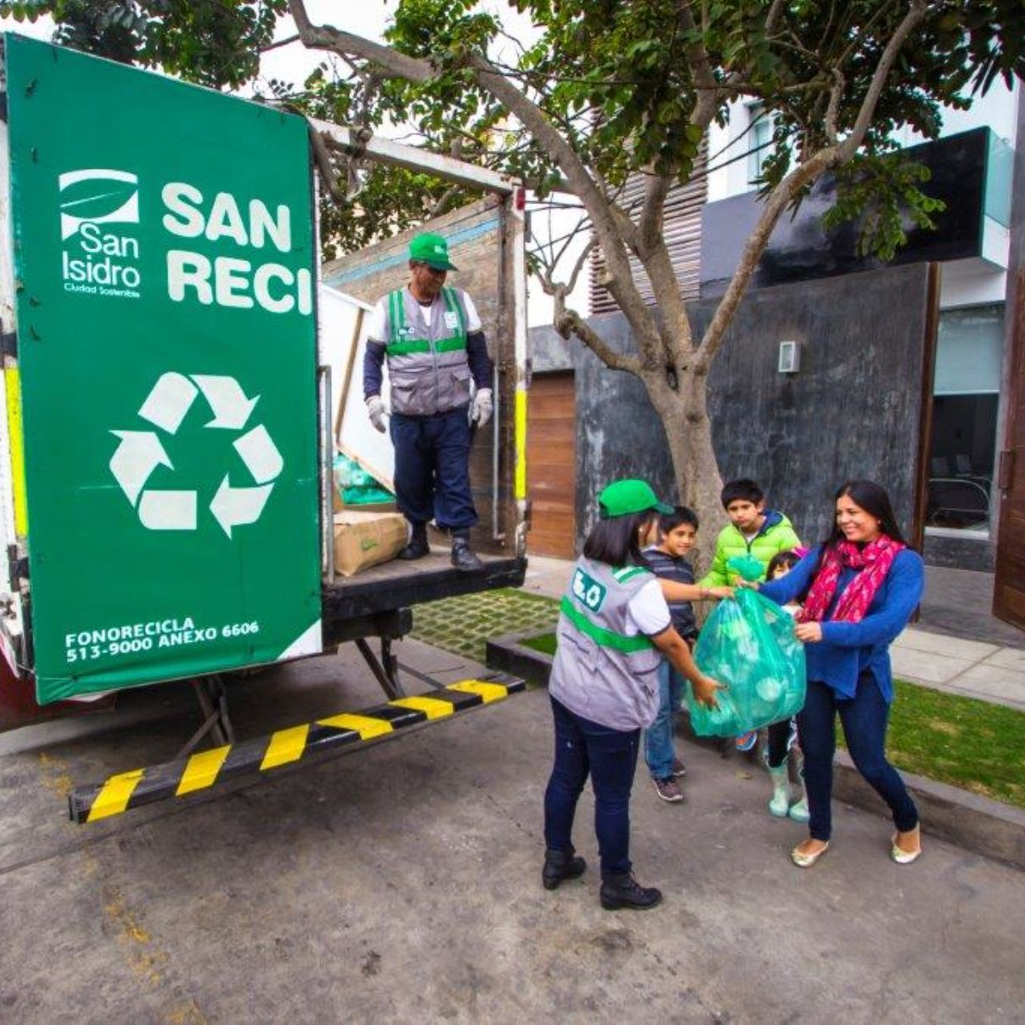
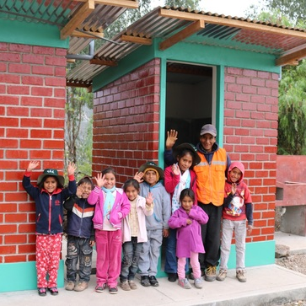
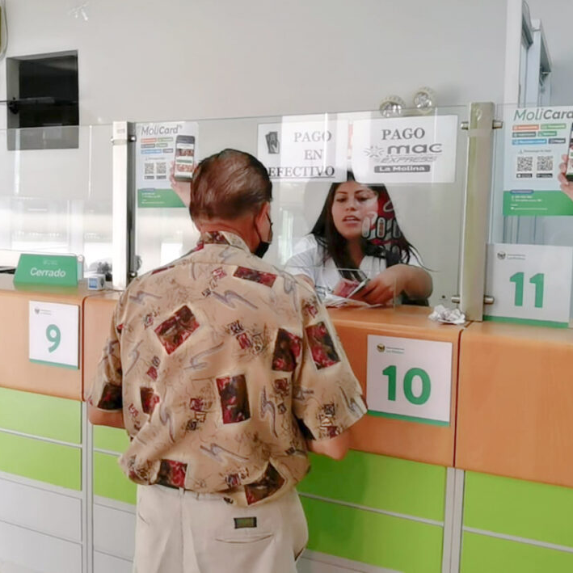
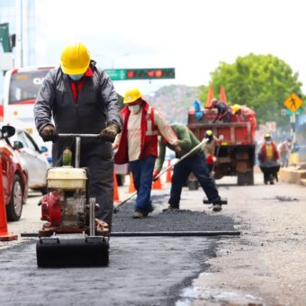

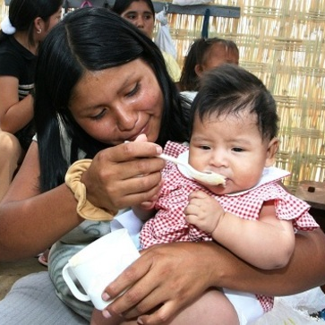

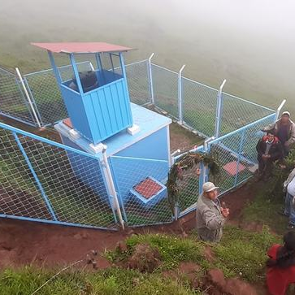

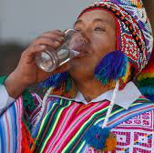
Taller de presentación de Compromisos, Indicadores y Metas
Programa de Incentivos a la Mejora de la Gestión Municipal 2023
Dirección General de Presupuesto Público
Ministerio de Economía y Finanzas
Mayo 2023

Slide 2
Contenido
A
Generalidades del Programa de Incentivos
B
Cambios incorporados en el PI 2023
C
Marco normativo y procedimientos
D
Compromisos, indicadores y metas del PI
E
Verificación del cumplimiento, transferencia y uso de recursos

Slide 3






¿Qué es el Programa de Incentivos a la Mejora de la Gestión Municipal (PI)?
Instrumento del Presupuesto por Resultados (PpR) impulsado por el Ministerio de Economía y Finanzas (MEF), a través de la Dirección General del Presupuesto Público (DGPP).
El PI es un incentivo presupuestario orientado a mejorar el desempeño institucional para una mayor eficiencia, efectividad, economía y calidad de los servicios públicos provistos por las municipalidades provinciales y distritales a nivel nacional, así como para el logro de resultados priorizados u objetivos estratégicos institucionales.
Despliegue de acciones para el logro de metas
1
MEF
Gobiernos Locales
Ciudadanos
Sectores
3
Transferencia de recursos
2
Verificación de resultados

Slide 4




¿Cómo funciona el Programa de Incentivos a la Mejora de la Gestión Municipal (PI)?
Para lograr su propósito, el PI se desarrolla en tres (03) etapas (Diseño, Implementación y Verificación), en donde participan tres (03) actores (DGPP, Entidades Públicas de GN y Gobiernos locales).
Actores involucrados
Etapas del PI
DGPP-MEF
Diseño
Se realiza el año anterior a la implementación e inicia con la publicación de los Lineamientos
Entidad Responsable del PI: lidera la etapa de diseño, monitorea y coordina las acciones de los sectores en la implementación, y aprueba los resultados y asignación de recursos.
1
2
Los sectores proponen compromisos los cuales son evaluados por la DGPP
3
Se aprueban compromisos y procedimientos
Entidades públicas de alcance nacional
Implementación
Entidades implementadoras de los compromisos: proponen compromisos, indicadores y metas; lideran la implementación de los compromisos y son responsables de la verificación del cumplimiento de metas.
1
Se brinda asistencia técnica a los GL y se monitorea el avance del cumplimiento
2
Los GL implementan acciones para cumplir las metas aprobadas
Gobiernos Locales
Verificación
1
Se realiza al finalizar la implementación
Entidades beneficiarias: Realizan las acciones necesarias para cumplir las metas del PI, y participan en la asistencia técnica brindada por los sectores
Se publican resultados preliminares y se publican resultados finales, luego de las observaciones
2
3
Se asignan los recursos del PI

Slide 5

Art. 17,18 y 19 del
DS N° 095-2023-EF
Responsabilidades de los actores del PI
Las Etapas de Implementación y Verificación del PI, se desarrollan con la participación de 3 actores, el desarrollo de las funciones de forma coordinada permite el logro de los fines de cada compromiso.
Entidad Rectora
Entidad Implementadora
Municipalidades priorizadas
Monitorea la ejecución del plan de asistencia técnica y monitoreo por parte de las entidades implementadoras de los compromisos del PI
Consolida, aprueba y publica los resultados de la verificación de las metas
Elabora y aprueba un Ranking de cumplimiento de metas.
Determina y publica el monto de trasferencia por cumplimiento de metas
Aseguran las condiciones mínimas para que las municipalidades cumplan las metas aprobadas, y brindan la asistencia técnica requerida por las municipalidades.
Realizan la verificación del cumplimiento de metas de acuerdo a lo establecido en DS de procedimientos para el cumplimiento de metas del PI 2023.
Realizan las acciones necesarias para cumplir con las metas de los compromisos del PI para acceder a los recursos asignados al Programa.
Participan activamente en las asistencias técnicas brindadas por las entidades implementadoras.
Envían la documentación necesaria para sustentar las observaciones que presentan a los resultados preliminares.
Designa al Coordinador PI mediante RA, en un plazo no mayor de diez (10) días hábiles, a partir de la publicación del DS N° 095-2023-EF y hasta cinco (5) días hábiles después, al correo incentivos.municipales@mef.gob.pe
Ministerios
1879 Municipalidades

Slide 6
Contenido
A
Generalidades del Programa de Incentivos
B
Cambios incorporados en el PI 2023
C
Marco normativo y procedimientos
D
Compromisos, indicadores y metas del PI
E
Verificación del cumplimiento, transferencia y uso de recursos

Slide 7


Principales cambios para el PI del año 2023
ANTES
CAMBIO
CONCEPTO
EJEMPLO
Meta
Compromiso
Compromiso: Mejora de los niveles de recaudación del Impuesto Predial
Indicador(es): Porcentaje de efectividad de recaudación del Impuesto Predial (IP) corriente
Compromiso : producto o resultado que se busca impulsar mediante un incentivo. Esta compuesto por uno o más indicadores.
Valla
Meta
Meta valor numérico esperado de un indicador, que se establece para asegurar el logro de los objetivos definidos en el incentivo presupuestario.
Línea base: 2 sistemas de agua en estado bueno suministran agua de calidad.
Meta: 5 sistemas de agua en estado bueno suministran agua de calidad.
*Se establece el valor por municipalidad
Cuadros de actividades
Fichas
técnicas
Ficha técnica del indicador: es el instrumento en el que se detalla la forma en que se calculan los valores del indicador y los detalles técnicos que facilitan su comprensión. Establece cómo se evaluará el indicador.
Se incluyen los siguientes componentes del indicador:
Nombre
Objetivo
Ámbito de control
Dimensión de desempeño
Ámbito de aplicación
Unidad de medida
Método de cálculo
Precisiones técnicas
Medios de verificación
Limitaciones y supuestos
Área responsable y área de soporte

Slide 8
Contenido
A
Generalidades del Programa de Incentivos
B
Cambios incorporados en el PI 2023
C
Marco normativo y procedimientos
D
Compromisos, indicadores y metas del PI
E
Verificación del cumplimiento, transferencia y uso de recursos

Slide 9


Marco normativo, financiamiento y ámbito priorizado del PI 2023
Ley N° 31728, Ley que aprueba créditos suplementarios para el financiamiento de mayores gastos en el marco de la reactivación económica
Ley de Presupuesto del Sector Público para el Año Fiscal 2023
Marco Normativo
Decreto Supremo N° 095-2023-EF aprueba los Procedimientos para el cumplimiento de metas y la asignación condicionada de recursos del PI – 2023 (Tramos I y II)
Tramo 1
Tramo 2
El tramo 1 prioriza a 681 municipalidades provinciales y distritales del país
El tramo 2 prioriza a 1879 municipalidades provinciales y distritales del país.
Ámbito
Fuente: Anexo 1 del DS N° 095-2023-EF
Fuente: Anexo 1 del DS N° 095-2023-EF

Slide 10





Principales hitos de la implementación y verificación del PI - 2023
IMPLEMENTACION Tramo 1
VERIFICACIÓN
Tramo 1
DGPP publica resultados consolidados
Ley de Presupuesto del Sector Público para el Año Fiscal 2023
Tramo 1
Observaciones a los resultados publicados
Asistencia técnica a los Gobiernos Locales para la implementación
Ley 31728: ley que autoriza créditos para el financiamiento de gastos en el marco de la reactivación económica
Transferencia Tramo I
Publicación RD resultados complementarios
Transferencia Tramo 2
May
Jun
Jul
Nov
Dic
Ene
Feb
Mar
Abr
DGPP publica resultados consolidados
DS N° 095-2023-EF aprueba los
Procedimientos para el cumplimiento de
metas
Observaciones a los resultados publicados
Tramo 2
Asistencia técnica a los Gobiernos Locales para la implementación
DGPP publicación de Ranking y resultados
Montos máximos
VERIFICACIÓN
Tramo 2
IMPLEMENTACION - Tramo 2

Slide 11
Contenido
A
Generalidades del Programa de Incentivos
B
Cambios incorporados en el PI 2023
C
Marco normativo y procedimientos
D
Compromisos, indicadores y metas del PI
E
Verificación del cumplimiento, transferencia y uso de recursos

Slide 12







Tramo II
Resultados que se buscan
Tramos, compromisos, indicadores y metas correspondientes al año 2023 (1/2)
Tramo I
Hasta junio 2023
julio a diciembre de 2023
2
1
2
3
4
Mejora de los niveles de recaudación del Impuesto Predial
Mejora del estado nutricional y de salud de las niñas y niños de 3 a 12 meses
Mejora de los niveles de recaudación del Impuesto Predial
Implementación de un Sistema Integrado de Residuos Sólidos
Mejora de la prestación de los servicios de saneamiento en el ámbito rural
Municipalidades con mayor autosuficiencia fiscal.
Disminuir la prevalencia de anemia infantil.
Municipalidades con mayor autosuficiencia fiscal.
Incrementar la disposición adecuada de residuos sólidos municipales
Incrementar el acceso de agua segura (cloro residual >= 5mg/l) de hogares rurales.

Slide 13
Tramo II
Tramos, compromisos, indicadores y metas correspondientes al año 2023 (2/2)
Para el Tramo I se cuenta con 02 indicadores con metas a junio de 2023, para el Tramo II se cuenta con 09 indicadores, con metas a diciembre 2023, los cortes para la medición se encuentran establecidos para cada compromiso.
Tramo I
2
1
2
3
4
2.1
2.2
1.1
2.1
2.2
3.1
3.2
3.3
4.1+4CP*
4.2 + 1CP*
4.3 + 2CP*
* Condiciones previas

Slide 14



Mejora del estado nutricional y de salud de las niñas y niños de 3 a 12 meses
Compromiso 1:
Indicador 1.1
% de niñas y niños de 3 a 5 meses de edad que reciben visitas domiciliarias para la prevención de la anemia, salud y cuidado infantil
$$=\frac{NVDOC−NVDn}{NPN}x100$$
NVDOC: N° de niñas y niños con “Visitas Domiciliarias oportunas y consecutivas”.
NVDn: N° de niñas y niños con Visita Domiciliaria negativa
NPN: N° de niñas y niños que cumplen de 90 a 179 días de edad asignados mensualmente, de julio a diciembre, en el Aplicativo de visitas domiciliarias - MINSA
Beneficiarias
Frecuencia de medición
Municipalidades tipo
A, C, D y G priorizadas
cortes mensuales de julio a diciembre de 2023
Medio de verificación
Aplicativo de Visitas Domiciliarias
Padrón Nominal de niñas y niños menores de 06 años de edad
Sistema de Salud Asistencial del Ministerio de Salud (HIS MINSA)
Sistema Nacional de Defunciones (SINADEF)

Slide 15

Mejora de los niveles de recaudación del Impuesto Predial
Compromiso 2:
Indicador 2.1
Beneficiarias
Frecuencia de medición
$$=\frac{Recaudación 2023 de IP corriente}{Emisión inicial de IP 2023}$$
Municipalidades tipo
A, B, C y D priorizadas
En dos tramos: al 30/06/2023 al 31/12/2023
% de efectividad de recaudación del Impuesto Predial (IP) corriente
Recaudación 2023 de IP corriente: Monto de recaudación realizada en el año 2023 de IP del año corriente, registrado en el SIAF en el clasificador 1.1.2.1.11
Emisión inicial de IP 2023: Monto de emisión inicial de IP del año 2023, consignado en la Resolución de Alcaldía (RA) cargada en el SISMEPRE
Medio de verificación
Sistema Integrado de Administración Financiera (SIAF)
Sistema de Meta Predial (SISREPRE)
Indicador 2.2
$$=\left(\frac{Recaudación 2023 del IP}{Recaudación 2022 del IP}−1\right)x100$$
Beneficiarias
Frecuencia de medición
Recaudación 2023 del IP: suma del monto de recaudación corriente registrado en el Clasificador de Ingresos 1.1.2.1.11, con el monto de recaudación de años anteriores registrado en el Clasificador de Ingresos 1.1.2.1.12
Recaudación 2022 del IP: suma del monto de recaudación corriente registrado en el Clasificador de Ingresos 1.1.2.1.11, con el monto de recaudación de años anteriores registrado en el Clasificador de Ingresos 1.1.2.1.12
*Para el tramo I se mide un avance del aumento de la recaudación
Municipalidades tipo
E priorizadas
En dos tramos: al 30/06/2023 al 31/12/2023
% de aumento de recaudación 2023 de Impuesto Predial (IP) respecto al año 2022
Medio de verificación
Sistema Integrado de Administración Financiera (SIAF)
Sistema de Meta Predial (SISREPRE)

Slide 16




Implementación de un Sistema Integrado de Residuos Sólidos
Compromiso 3:
Indicador 3.1
$$=\frac{RSIV×VC}{RSIM}$$
Beneficiarias
Frecuencia de medición
Municipalidades tipo
A, C y D priorizadas
En dos cortes: Tramo II (15/10 y 23/12).
% residuos sólidos inorgánicos municipales valorizados
RSIV: Cantidad de residuos sólidos inorgánicos municipales comercializados de un distrito, en toneladas
VC: Verificación de campo
RSIM: Cantidad de residuos sólidos inorgánicos municipales generados de un distrito, en toneladas
Medio de verificación
Aplicativo “Implementación de un sistema integrado de manejo de residuos sólidos municipales”
Sistema de Información de Gestión de Residuos Sólido (SIGERSOL)
Indicador 3.2
$$=\frac{RSOV×CPO×VC}{RSOM}$$
Beneficiarias
Frecuencia de medición
Municipalidades tipo
A, B, C, D y E priorizadas
En dos cortes: Tramo II (15/10 y 23/12).
% residuos sólidos orgánicos municipales valorizados
RSOV: Cantidad de residuos orgánicos municipales valorizados de un distrito, en toneladas
CPO: Capacidad operativa (cuenta = 1 no cuenta =0)
VC: Verificación de campo
RSOM: Cantidad de residuos sólidos orgánicos municipales de un distrito, en toneladas
Medio de verificación
Aplicativo “Implementación de un sistema integrado de manejo de residuos sólidos municipales
Indicador 3.3
$$=Cantidad de PCR mantenidos + Cantidad de PC erradicados + Cantidad de PCP prevenidos$$
Beneficiarias
Frecuencia de medición
Cantidad de puntos críticos (PC) recuperados mantenidos, PC erradicados y PC potenciales prevenidos, de acumulación de residuos sólidos municipales
Municipalidades tipo
A y C priorizadas
En dos cortes: Tramo II (31/08 y 31/10).
PCR: Puntos Críticos Recuperados.
PC: Puntos Críticos.
PCP: Puntos Críticos Potenciales.
Medio de verificación
Aplicativo “Implementación de un sistema integrado de manejo de residuos sólidos municipales

Slide 17
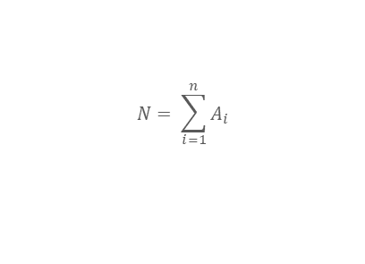
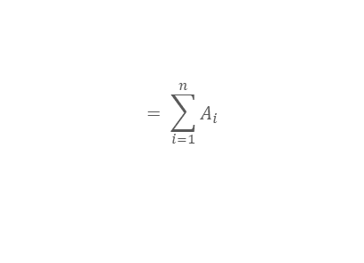
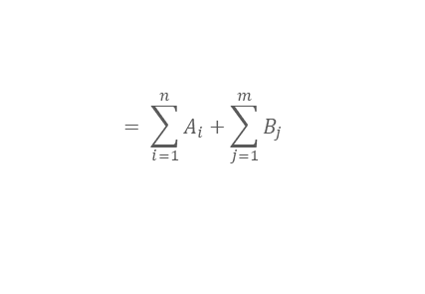
Mejora de la prestación de los servicios de saneamiento en el ámbito rural
Compromiso 4:
Indicador 4.1
$$= \sum_{i=1}^{n}{A_{i}}+\sum_{j=1}^{m}{B_{j}}$$
Beneficiarias
Frecuencia de medición
Municipalidades tipo
B, E, F y G priorizadas
Un tramo anual: 30/11, con 4 evaluaciones de condiciones previas:
16/06, 30/06, 31/08, 31/10
Nº de sistemas de agua potable en estado bueno después del mantenimiento preventivo y correctivo
A: Sistemas que continúan en estado bueno producto del mantenimiento
B: Sistemas que cambiaron de estado regular a bueno debido al mantenimiento
n: Nº de sistemas seleccionados en estado bueno que recibirán el mantenimiento preventivo
m: Nº de sistemas seleccionados en estado regular que recibirán el mantenimiento correctivo
Medio de verificación
Diagnóstico sobre el abastecimiento de agua y saneamiento en el ámbito rural (DATASS)
Sistema Integrado de Administración Financiera (SIAF)
Indicador 4.2
Beneficiarias
Frecuencia de medición
$$= \sum_{i=1}^{n}{A_{i}}$$
Cortes mensuales de julio a diciembre de 2023 y una condición previa al 16/06
Nº de sistemas de agua potable operativos que suministran agua con adecuada concentración de cloro residual
Municipalidades tipo
B, E, F y G priorizadas
A: Sistema que suministra agua con adecuada concentración de cloro residual.
n: Nº de sistemas seleccionados
Medio de verificación
Diagnóstico sobre el abastecimiento de agua y saneamiento en el ámbito rural (DATASS)
Indicador 4.3
$$N= \sum_{i=1}^{n}{A_{i}}$$
Beneficiarias
Frecuencia de medición
Nº de viviendas de centros poblados con sistemas de disposición sanitaria de excretas y/o alcantarillado sanitario que reciben limpieza
Municipalidades tipo
B, E, F y G priorizadas
Un tramo anual: 20/12, con 2 evaluaciones de condiciones previas: 16/06, 30/11
A: Vivienda de un centro poblado con sistemas de disposición sanitaria de excretas y/o alcantarillado sanitario que recibe limpieza
n: Es el número de viviendas con sistemas de disposición sanitaria de excretas y/o alcantarillado sanitario que recibirán limpieza en un centro poblado seleccionado
Medio de verificación
Diagnóstico sobre el abastecimiento de agua y saneamiento en el ámbito rural (DATASS)

Slide 18
Contenido
A
Generalidades del Programa de Incentivos
B
Cambios incorporados en el PI 2023
C
Marco normativo y procedimientos
D
Compromisos, indicadores y metas del PI
E
Verificación del cumplimiento, transferencia y uso de recursos

Slide 19
Verificación del cumplimiento de metas
Proceso
Tramo I
Hasta el 30/06/2023
Tramo II
Hasta el 31/12/2023
1
Cada entidad implementadora (EI) evalúa los resultados del PI y remite al MEF
10 días hábiles después del 30/06/2023
30 días hábiles después del 31/12/2023
2
DGPP del MEF consolida y aprueba y publica los resultados de la verificación del cumplimiento de metas con RD.
15 días hábiles después del 30/06/2023
50 días hábiles después del 31/12/2023
3
Municipalidades presentan a la DGPP sus observaciones (De acuerdo al comunicado del MEF)
De acuerdo al comunicado del MEF
4
Observaciones son evaluadas por las entidades implementadoras de los compromisos e informa a la DGPP sus resultados (De acuerdo a los plazos de la DGPP)
De acuerdo a los plazos de la DGPP
5
La DGPP consolida, aprueba y publica los resultados complementarios
hasta 100 días hábiles
hasta 85 días hábiles

Slide 20
Sobre la transferencia de recursos del PI
Proceso
Tramo I
Tramo II
1
DS N° 095-2023-EF (Anexo VII)
Índice de Distribución
FONCOMUN - 2023
RM publicada diez (10) días hábiles después de la publicación del Índice de Distribución FONCOMUN – 2024
Montos máximos (Art 12)
2
Ranking de municipalidades (Art 11)
RD 30 Abril 2024
Incluye el Tramo I y II
3
En base a la Nonagésima Octava Disposición Complementaria Final de la Ley N° 29951, Ley de Presupuesto del Sector Público para el Año Fiscal 2013, comunica un listado hasta el último día hábil de cada mes, en caso de variación, que condiciona la transferencia.
Información remitida por la PCM (Art 13)
Financiamiento de: S/ 200 000 000,00
Financiamiento: Se definirá en diciembre de 2023 en la Ley de Presupuesto del Sector Público para el Año Fiscal 2024
4
Transferencia de recursos (Art 14, 15)
Hasta el mes de julio del año 2023
Hasta el mes de abril del año 2024.
5
Indicadores para la evaluación
La transferencia estará vinculada al cumplimiento de las metas de los indicadores establecidos para cada municipalidad por cada compromiso y por cada tramo (Anexo I)

Slide 21


¿Cómo deben usarse los recursos del PI?
Art 16. Son recursos adicionales al presupuesto institucional de la municipalidad, y tienen como sustento fáctico el
cumplimiento de determinadas metas, frente a lo cual procede su otorgamiento
1
2
Priorizar la ejecución de acciones vinculadas a las temáticas asociadas a las metas de años anteriores
Implementación de compromisos, indicadores y cumplimiento de metas del año en curso.
Para el uso de los recursos transferidos en el marco del PI, se aplican los mismos supuestos y restricciones normativas establecidas para la utilización de los recursos públicos.

Slide 22
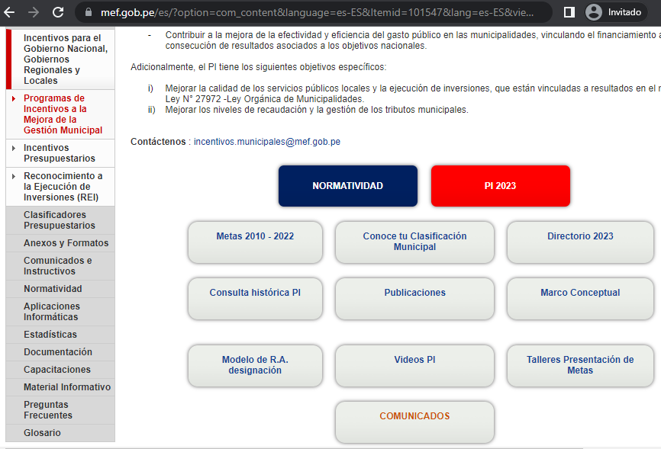
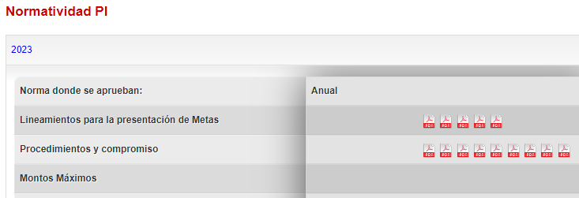
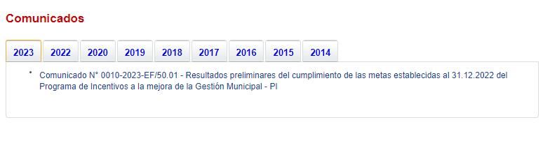
Acceso a la información del PI 2023
Web
https://www.mef.gob.pe/es/incentivos-para-gobiernos-locales-y-regionales
En esta sección se publica la información de los compromisos, indicadores y metas del PI 2023. Así como, la programación de los talleres que realizará la entidad implementadora, materiales informativos, directorio de contactos, entre otros
Correo
incentivos.municipales@mef.gob.pe

Slide 23
Programación de talleres de Compromisos PI por Entidades Implementadoras
Tramo I
2
29
mayo
junio
Julio
agosto
setiembre
Tramo II
1
08 al 19
05 al 29
2
19 al 26
04 al 07
3
19 al 26
14 al 04
4
29 al 6
17 al 25

Slide 24
Taller de presentación de Compromisos, Indicadores y Metas
Programa de Incentivos a la Mejora de la Gestión Municipal 2023
Dirección General de Presupuesto Público
Ministerio de Economía y Finanzas
Mayo 2023

